Slide 1
Prisstatistik Gotlandstrafiken

Slide 2
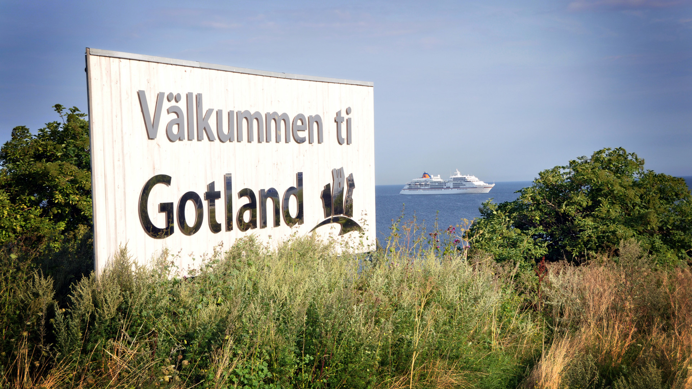

Prisutveckling under avtalsperioden

Slide 3
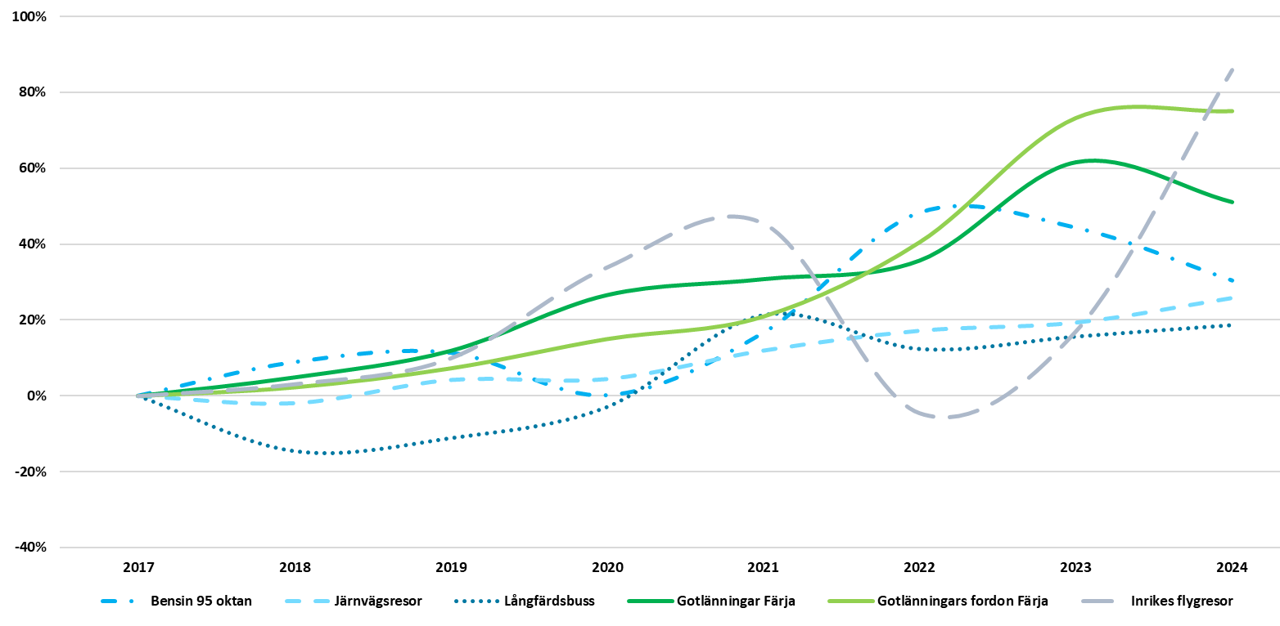
Prisutveckling olika färdmedel
2017–2024, Snittpriser* och KPI
Utveckling under perioden
Bil: Bensin 95 oktan
2017–2024: 30%
Järnvägsresor
2017–2024: 26%
Långfärdsbuss
2017–2024: 19%
Inrikes flygresor
2017–2024: 86%
Färja - Gotlänningar
2017–2024: 51%
Färja - Gotlänningars fordon
2017–2024: 75%
*Genomsnittspriset för samtliga sålda biljetter (Gotlandsrabatt) under ett trafikår
Intäkterna / Resandevolym = Snittpris
Notes:
Vad säger bilden?
Bilden visar prisutvecklingen mellan 2017 och 2024 för olika färdmedel, inklusive färjan till Gotland, i jämförelse med andra transportslag. Den tydliggör att färjepriserna för gotlänningar och deras fordon har ökat betydligt mer än de flesta andra färdmedel under perioden.
Gotlänningars fordonstransporter med färja har ökat med 75 %.
Färjebiljetter för gotlänningar (resenärer) har ökat med 51 %.
Som jämförelse har bensinpriset ökat med 30 %, järnvägsresor med 26 %, och långfärdsbuss med 19 %.
Endast inrikesflyget har haft en större prisökning, 86 %.
Det betyder att färjepriserna – särskilt för fordon – har stigit snabbare än de flesta andra transportalternativ i Sverige.
Vad innebär detta för Gotland?
För Gotland innebär detta att transportkostnaderna till och från ön har ökat betydligt snabbare än i övriga delar av landet, vilket påverkar både hushållens ekonomi och näringslivets konkurrenskraft.
För gotländska hushåll betyder det att kostnaden för resor till fastlandet, särskilt med bil, har blivit en allt större ekonomisk börda. Det minskar möjligheten till rörlighet, besök och pendling.
För näringslivet ökar kostnaderna för transporter av varor, fordon och personal, vilket försvårar handel, logistik och regional utveckling.
För regionens attraktivitet och sammanhållning riskerar prisutvecklingen att förstärka känslan av avstånd och minska Gotlands tillgänglighet.
Sammantaget tyder utvecklingen på ett växande behov av färjepolitiska åtgärder för att säkra rimliga transportkostnader och upprätthålla det så kallade landsvägsprincipen – att transporter till Gotland inte ska vara oproportionerligt dyra jämfört med motsvarande resor på fastlandet.

Slide 4
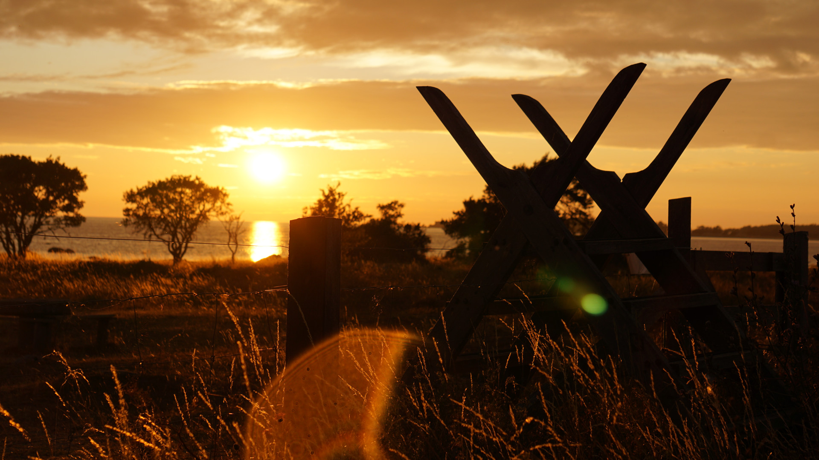
Typresor
Notes:
De typresenärer som används i denna analys ska ses som exempel på olika typer av resande, inte som en fullständig beskrivning av alla som reser till och från Gotland. Vi är medvetna om att det finns en stor variation i hur människor reser – familjer kan till exempel ha fler eller färre barn, resa med endast en vårdnadshavare, eller ha olika behov och resmönster beroende på syfte, årstid eller tidpunkt.
För att kunna analysera färjepriser och deras påverkan på olika grupper av resenärer har vi därför valt ut ett antal typresenärer som representerar vanliga och samhällsrelevanta resmönster. Syftet är inte att beskriva varje individuell resa, utan att skapa representativa exempel som gör det möjligt att jämföra hur prisnivåer, biljettalternativ och tillgänglighet påverkar olika grupper. På så sätt kan analysen tydliggöra både de ekonomiska konsekvenserna och de praktiska förutsättningarna för olika typer av resande till och från Gotland.
I vissa, men inte alla, av de typresor som används i analysen har vi valt att resenärerna reser med personbil. Valet att inkludera bil bygger på observerade samband i resandemönstren. Det finns t.ex. en tydlig positiv korrelation mellan familjeresor och bilresande, och liknande mönster återfinns för pensionärspar. Valet att ta med bil på färjan påverkas också av vilken destination resan går till. Från Gotland finns två fastlandsdestinationer om man reser med färja – Nynäshamn och Oskarshamn – som erbjuder olika förutsättningar för vidare resa utan bil. Bilresan utgör därför ofta en relevant del av flera av de scenarier som används i rapporten.
För att välja representativa avgångar för respektive typresenär har vi analyserat var det finns över- eller underrepresentation i resandet. Genom att använda resandevolymerna i Trafikverkets Rikstrafikrapport 2024 har vi kunnat se när olika grupper reser mer eller mindre än genomsnittet. Analysen visar till exempel vilka dagar och avgångstider som är vanligast för familjer, pensionärer, studenter och andra typresenärer. De resor där en typresenär reser oftare än genomsnittet har använts som utgångspunkt för de reseupplägg som ligger till grund för prisberäkningarna. Samtidigt är det viktigt att betona att resandet naturligtvis pågår även utanför dessa typresor. Det finns variationer beroende på exempelvis helger, skollov, evenemang eller väderförhållanden. Våra typresor ska därför ses som representativa exempel – inte som en fullständig beskrivning av alla resmönster. De ger en tydlig bild av hur prissättning och tillgänglighet påverkar olika grupper under normala förhållanden, men fångar inte hela bredden av det faktiska resandet till och från Gotland.
Det är värt att notera att typresa 1 och 2 genomförs under lågsäsong, vilket innebär att priserna kan betraktas som de lägsta möjliga. Under högsäsong, när resandet ökar, är det att anta att den dynamiska prismodellen påverkar biljettkostnaderna så att priserna blir högre för motsvarande resor.

Slide 5

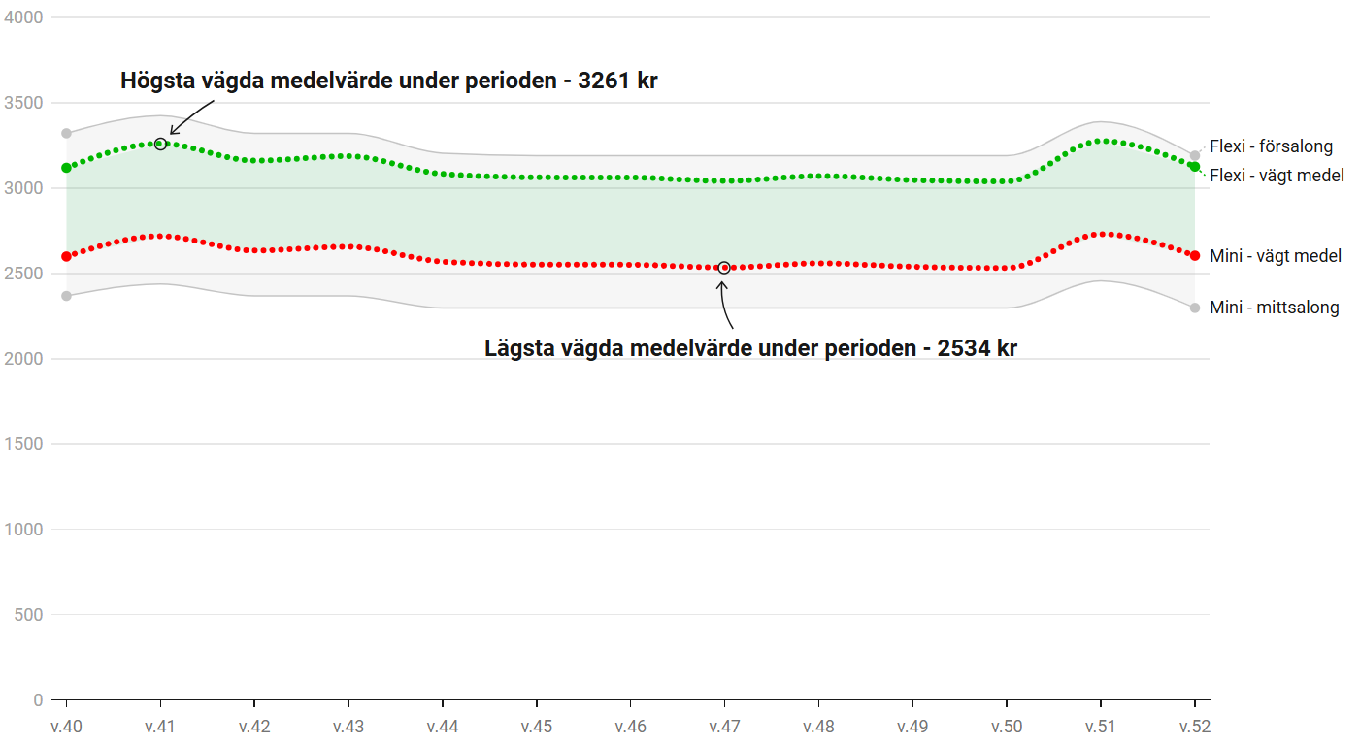



Typresa 1:
Den gotländska familjen
lågsäsong
Resenärer: gotlänning, 2 vuxna (26+) och 2 barn (3–12 år)
Fordon: bil under 6m
Kvar att leva på (KALP): 4339 kr
Platser: mittsalong, aktersalong och försalong
Biljettyp: Mini och Flexi
Ort: Visby-Nynäshamn
Resa: tur och retur
Undersökt period: oktober till december
Utresa: fredag, 07:15
Hemresa: söndag, 11:45
Notes:
Vad säger bilden?
Bilden visar en typresa för den gotländska familjen – två vuxna och två barn som reser tur och retur mellan Visby och Nynäshamn under oktober till december. De har bil med sig och väljer mellan biljettyperna Mini (billigast, ej ombokningsbar) och Flexi (dyrare, ombokningsbar). Grafen visar hur biljettpriserna varierar över veckor under perioden.
Den lägsta vägd medelprisnivån (Mini, mittsalong) ligger runt 2 534 kr.
Den högsta vägd medelprisnivån (Flexi, försalong) ligger runt 3 261 kr.
Prisnivåerna är alltså relativt stabila under perioden, men med ett tydligt spann på cirka 700 kr mellan billigaste och dyraste alternativet för samma resa. Familjens kvar att leva på-belopp (KALP) anges till 4 339 kr, vilket används som referens för hur stor del av hushållsekonomin resan utgör.
Vad innebär detta för Gotland?
För en gotländsk familj är färjeresan till fastlandet en betydande kostnad, särskilt när bilen tas med.
En resa på omkring 2 500–3 300 kr motsvarar över hälften av hushållets kvar att leva på-belopp (KALP) efter en månad.
Det visar att reskostnaden kan vara en reell ekonomisk tröskel, särskilt för familjer med medel- eller låginkomst.
Eftersom perioden avser lågsäsong (oktober–december) antyder den stabila prisnivån att även utanför högsäsong är prisnivån relativt hög för familjer.
För Gotland innebär detta att färjepriserna riskerar att begränsa vardaglig rörlighet, särskilt för familjer som vill resa till fastlandet för fritid, inköp, besök eller idrottsaktiviteter. Det stärker bilden av att tillgängligheten till fastlandet är ekonomiskt betingad, vilket påverkar likvärdigheten i möjligheten att delta i samhällsliv, kultur och fritid.

Slide 6
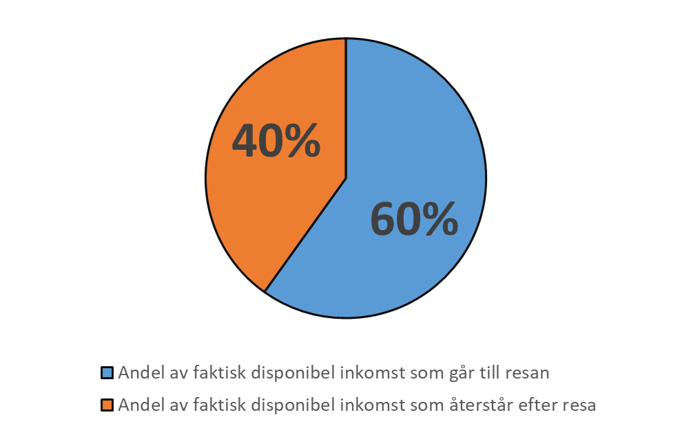
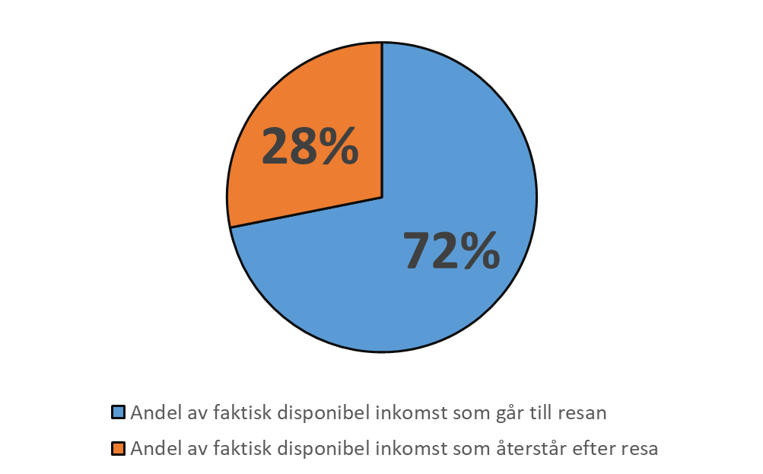
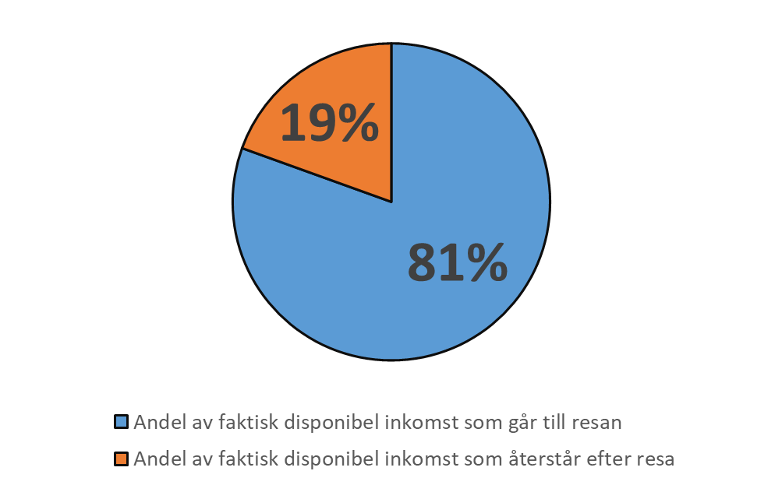

Typresa 1*:
Biljettpriser** i relation till vad hushållet har kvar att leva på (KALP)
Mini
Flexi
Kupé
*) Den gotländska familjen
**) vägda medelvärden
Notes:
Vad säger bilden?
Bilden visar hur stor del av en gotländsk familjs kvar att leva på-belopp (KALP) som går till en färjeresa tur och retur mellan Visby och Nynäshamn. Resultatet bygger på vägt medelvärde för tre biljettyper: Mini, Flexi och Kupé.
För Mini går 60 % av hushållets kvar att leva på-belopp till resan, och 40 % återstår efteråt.
För Flexi går 72 % till resan, och 28 % återstår.
För Kupé, som är det dyraste alternativet, går 81 % till resan, och endast 19 % av hushållets utrymme återstår.
Vad innebär detta för Gotland?
För en genomsnittlig gotländsk familj innebär en färjeresa till fastlandet en mycket stor ekonomisk påfrestning, även under lågsäsong. Även den billigaste biljettypen innebär att mer än hälften av familjens kvarvarande månadsbudget förbrukas på en enda resa. För de dyrare alternativen, som ofta behövs för flexibilitet eller längre vistelser, återstår bara en bråkdel av hushållets ekonomiska utrymme.
Detta visar att tillgängligheten till fastlandet inte bara handlar om antal avgångar eller restid – utan i hög grad om ekonomisk tillgänglighet. Höga resekostnader begränsar familjers möjligheter att resa för fritid, besök, inköp eller vårdresor och riskerar att förstärka känslan av avstånd. För Gotland innebär detta ett växande behov av åtgärder som säkerställer rimliga och jämlika resevillkor, i linje med principen om att färjan ska fungera som Gotlands landsväg.

Slide 7
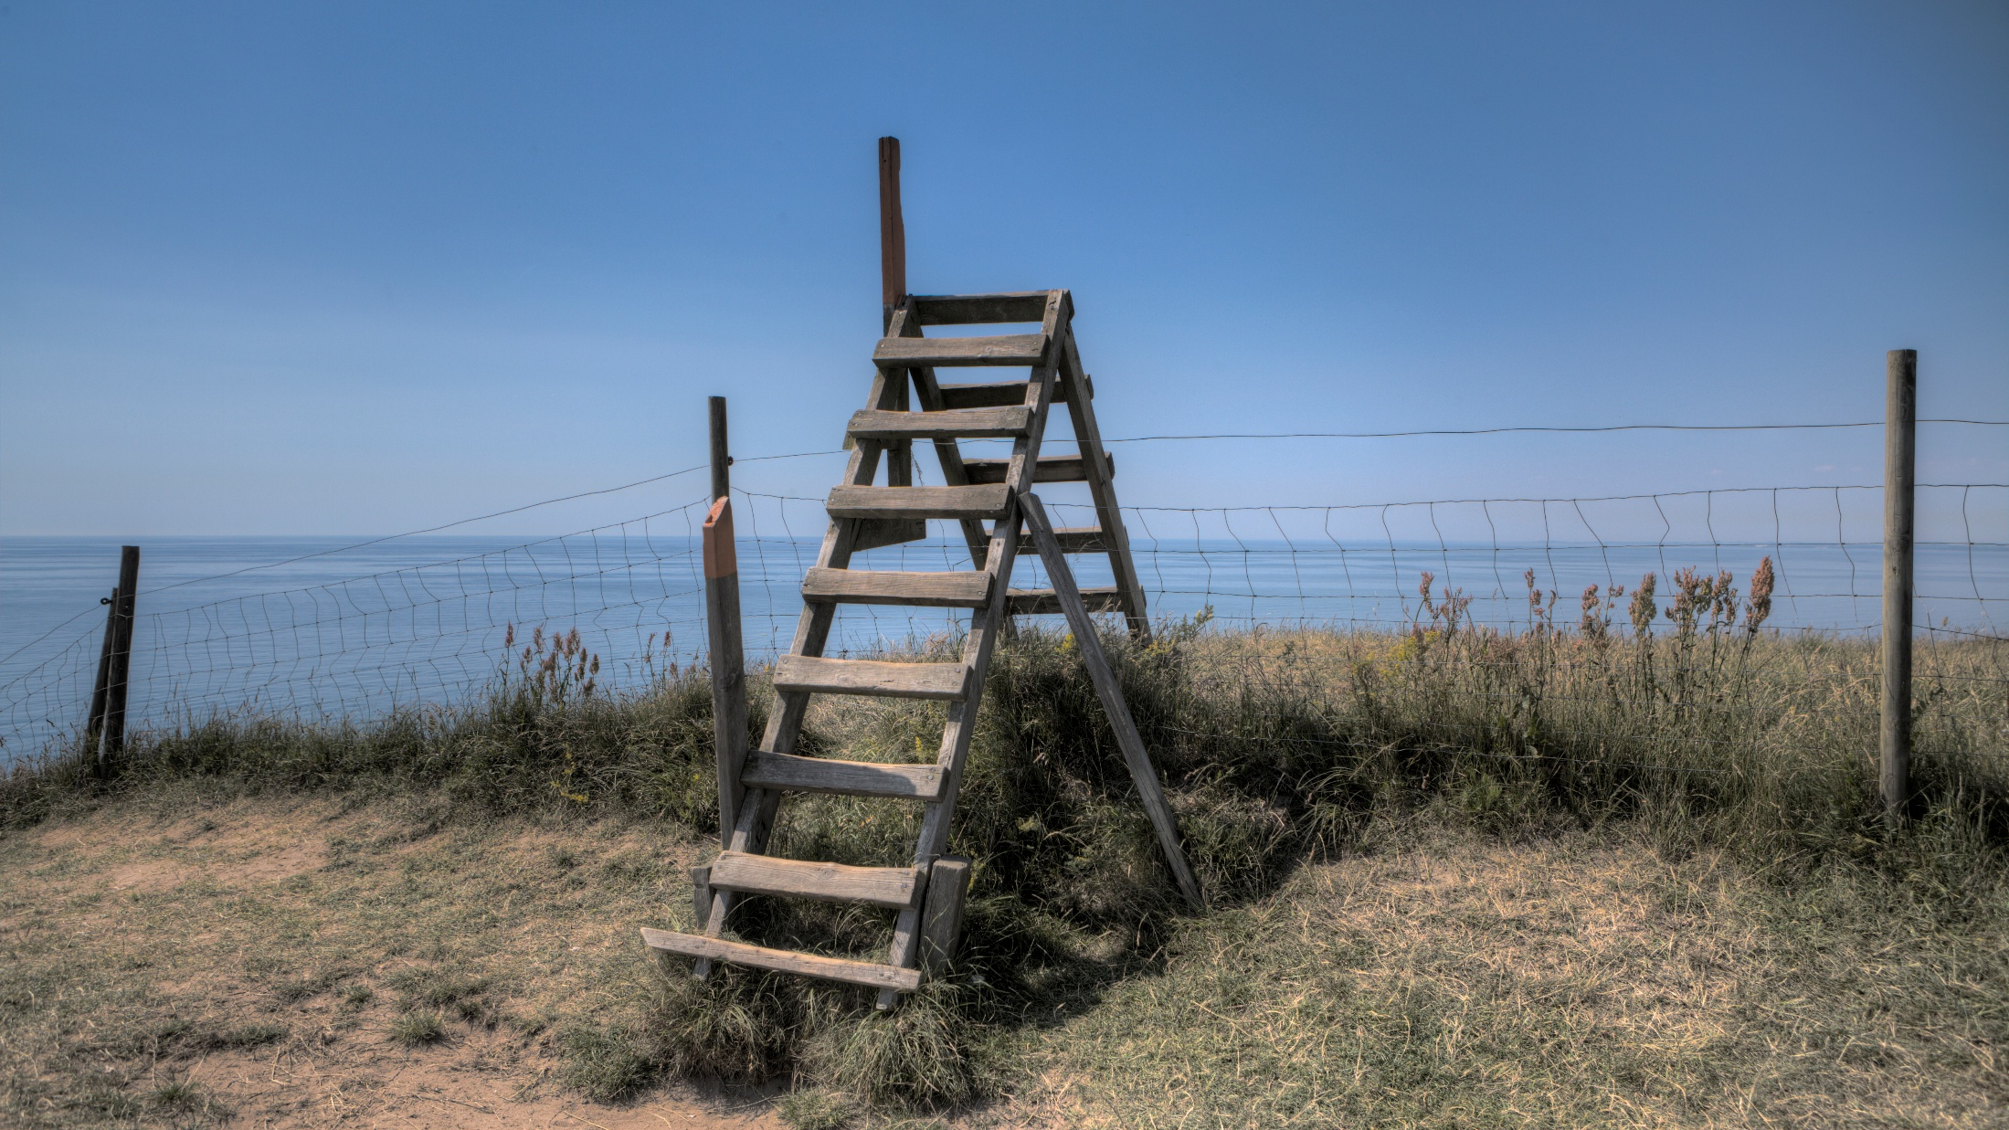
En resa till Stockholm

Slide 8



Uttagsdata
En resa till Stockholm
högsäsong
Undersökt tidsperiod: 14 juli–18 juli, 2025
Resenärer:
gotlänningar, 2 vuxna (26+) och 2 barn (3–12 år)
boende på fastlandet, 2 vuxna (26+) och 2 barn (3–12 år)
Fordon: Se nedan
Utresa: morgon (07:00–08:00)
Hemresa: eftermiddag (15:00–16:00)
Platser: billigaste alternativet
Biljettyp: avbokning och full återbetalning*
Resa: Tur och retur
Avreseort: Visby
Avstånd: 20,4 mil (14,6 med färja + 5,8 med bil)
Avreseort: Linköping
Avstånd: 19,9 mil
Avreseort: Örebro
Avstånd: 19,6 mil
Avreseort: Smedjebacken
Avstånd: 20,6 mil
*) För att kunna göra en korrekt jämförelse mellan de olika färdslagen måste denna biljettyp användas.
Detta för att åskådliggöra friheten man har när man reser med bil.
Notes:
Vad säger bilden?
Bilden visar underlaget för en jämförande beräkning av en resa till Stockholm för en gotländsk familj – två vuxna och två barn – under perioden 14–18 juli 2025. Syftet är att kunna jämföra färdmedelskostnader på ett likvärdigt sätt mellan olika orter och transportslag.
Resan utgår från Visby och jämförs med motsvarande avstånd från orter på fastlandet (Linköping, Örebro och Smedjebacken) till Stockholm. För Gotland ingår både färjeavståndet (14,6 mil) och bilsträckan (5,8 mil), totalt 20,4 mil.
För att möjliggöra en rättvis jämförelse används biljettypen med avbokning och full återbetalning, eftersom det motsvarar den frihet man har när man reser med bil. På så sätt kan analysen visa värdet av att kunna välja bilen som färdmedel – symbolen för fri rörlighet och tillgång till vår ”landsväg”, det vill säga färjeförbindelsen till fastlandet.

Slide 9
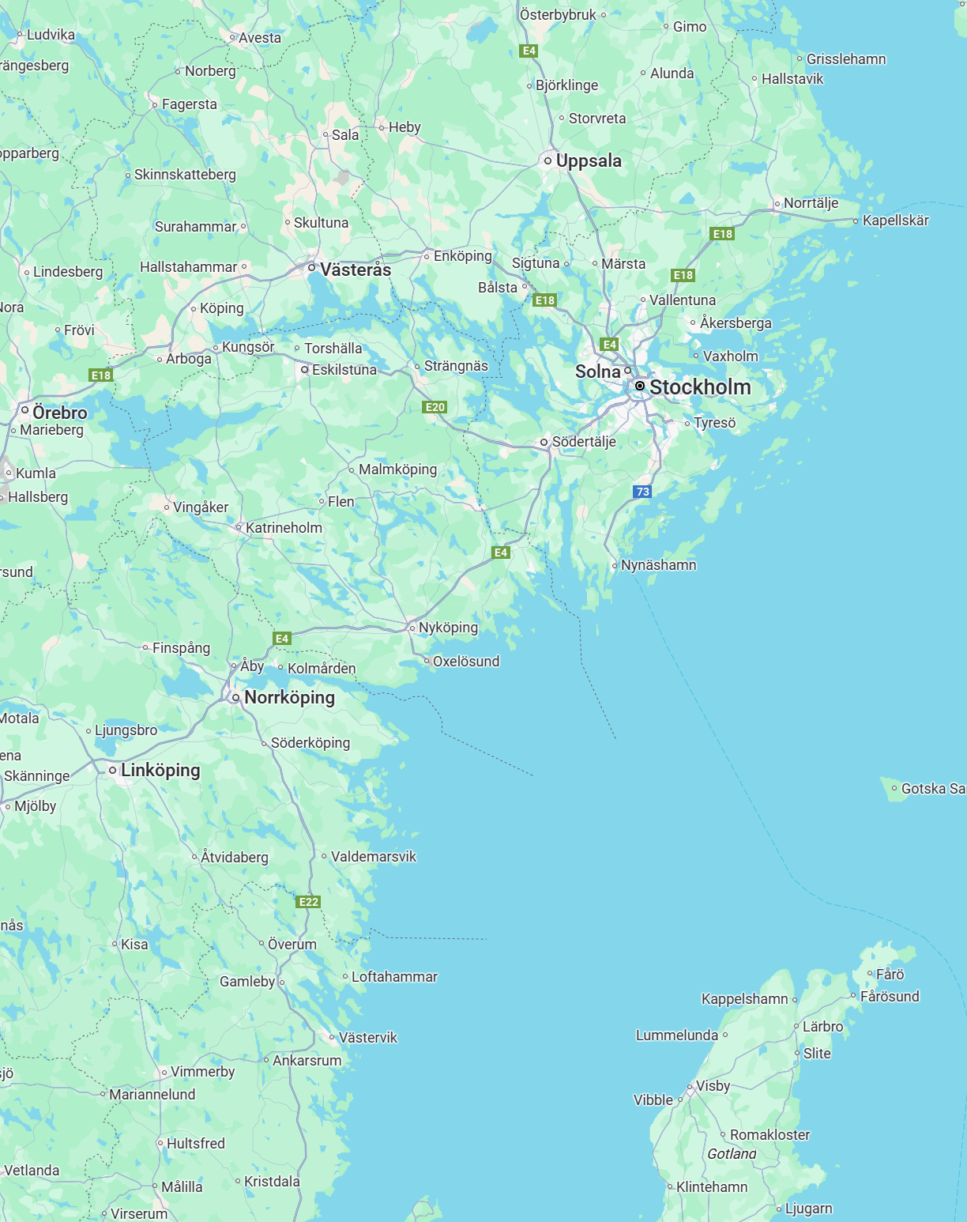
Vad kostar en tur- och returresa för respektive färdslag?
Total kostnad: 3920 kr
Total tid: 8 timmar
Total kostnad: 1646 kr
Total tid: 5 timmar 20 min
Total kostnad: 2160 kr
Total tid: 3 timmar 54 min
Total kostnad: 1030 kr
Total tid: 5 timmar 8 min
Notes:
Vad säger bilden?
Bilden visar en jämförelse mellan olika färdsätt till Stockholm för en familj på Gotland och från tre jämförbara fastlandsorter (Linköping, Örebro och Smedjebacken).
För Gotland (färja + bil) är den totala kostnaden 3 920 kr och restiden 8 timmar.
För långfärdsbuss är kostnaden 1 646 kr och restiden 5 timmar och 20 minuter.
För tåg är kostnaden 2 160 kr och restiden 3 timmar och 54 minuter.
För bil från fastlandet är kostnaden 1 030 kr och restiden 5 timmar och 8 minuter.
Det betyder att gotlänningen som ska resa till huvudstaden får både högst kostnad och längst restid, trots liknande geografiskt avstånd.
Vad innebär detta för Gotland?
Jämförelsen visar att färjan i praktiken innebär en ekonomisk och tidsmässig barriär för gotlänningar. Resan till Stockholm kostar nästan fyra gånger mer än motsvarande bilresa från fastlandet och tar flera timmar längre tid.
Det gör att Gotland, trots korta faktiska avstånd, kan upplevas som betydligt mer isolerat än andra delar av landet. Denna skillnad påverkar inte bara enskilda hushåll, utan även företag, kompetensförsörjning och tillgången till service och kultur. För att uppnå jämlika villkor krävs därför transportpolitiska lösningar som minskar kostnads- och tidsklyftan mellan Gotland och fastlandet.

Slide 10
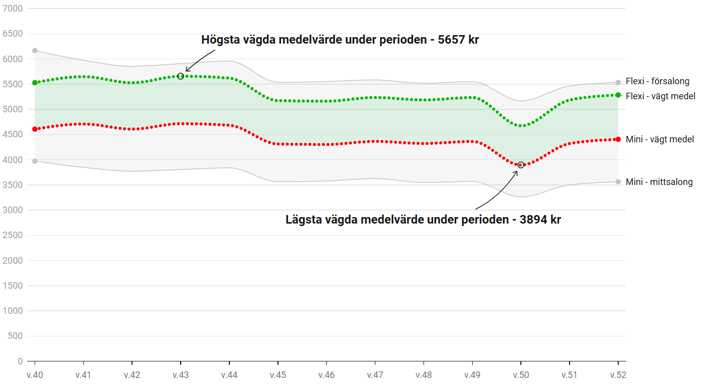
Typresa 2:
Den besökande familjen
lågsäsong
Resenärer: besökare, 2 vuxna (26+) och 2 barn (3–12 år)
Fordon: bil under 6m
Platser: mittsalong, aktersalong och försalong
Biljettyp: Mini och Flexi
Ort: Nynäshamn - Visby
Resa: tur och retur
Undersökt period: oktober till december, 2025
Utresa: fredag, 11:25
Hemresa: söndag, 16:00
Notes:
Vad säger bilden?
Bilden visar en typresa för den besökande familjen – två vuxna och två barn som reser med bil tur och retur mellan Nynäshamn och Visby under oktober till december. Den illustrerar hur biljettpriserna varierar över veckorna och jämför två biljettyper: Mini (billigast) och Flexi (ombokningsbar).
Den lägsta vägd medelprisnivån under perioden är 3 894 kr (Mini, mittsalong).
Den högsta vägd medelprisnivån är 5 657 kr (Flexi, försalong).
Prisspannet mellan de två biljettyperna är alltså omkring 1 800 kr.
Prisnivåerna är relativt stabila under hela höstperioden, vilket visar att även under lågsäsong är kostnaden för en familjeresa till Gotland fortsatt hög.
Vad innebär detta för Gotland?
För besökande familjer innebär färjeresan en betydande kostnad även under den period som normalt betraktas som lågsäsong. När en tur- och returresa för en familj kostar mellan 4 000 och 5 500 kronor blir det tydligt att prisnivån utgör en tröskel för Gotlands tillgänglighet som besöksmål.
Det påverkar både turismen och de sociala kontakterna mellan gotlänningar och deras nätverk på fastlandet. Högre resepriser för besökare riskerar att minska spontanresor och kortare vistelser, vilket i sin tur påverkar lokala företag, kultur- och fritidsutbud samt den gotländska besöksnäringens konkurrenskraft.
Därtill bör noteras att denna analys avser lågsäsong. Under högsäsong – när efterfrågan är som störst och de billigaste biljetterna snabbt säljs slut – förväntas biljettpriserna ligga avsevärt mycket högre, vilket ytterligare förstärker de ekonomiska hinder som påverkar Gotlands tillgänglighet.

Slide 11

Tillgänglighet till komfortalternativ och
dess påverkan på priset
Notes:
Tillgängligheten till olika komfortalternativ påverkar inte bara biljettpriset utan kan också leda till förändringar i hur gotlänningarna planerar sina resor. När de billigaste salongerna snabbt säljer slut tvingas många resenärer antingen acceptera ett dyrare alternativ eller anpassa sitt resmönster – exempelvis genom att resa på andra tider, byta dag eller helt skjuta upp sin resa.
På så sätt kan prisskillnaderna och den begränsade tillgången till lågprisplatser skapa indirekta beteendeförändringar i vardagslivet. För familjer och pendlare innebär det att resan inte bara blir en fråga om pris, utan även om flexibilitet och planeringsförmåga. Det påverkar i praktiken hur människor fördelar sin tid, hur de organiserar sina arbetspass eller ledigheter och i förlängningen hur tillgängligheten till fastlandet upplevs ur ett socialt och ekonomiskt perspektiv.

Slide 12
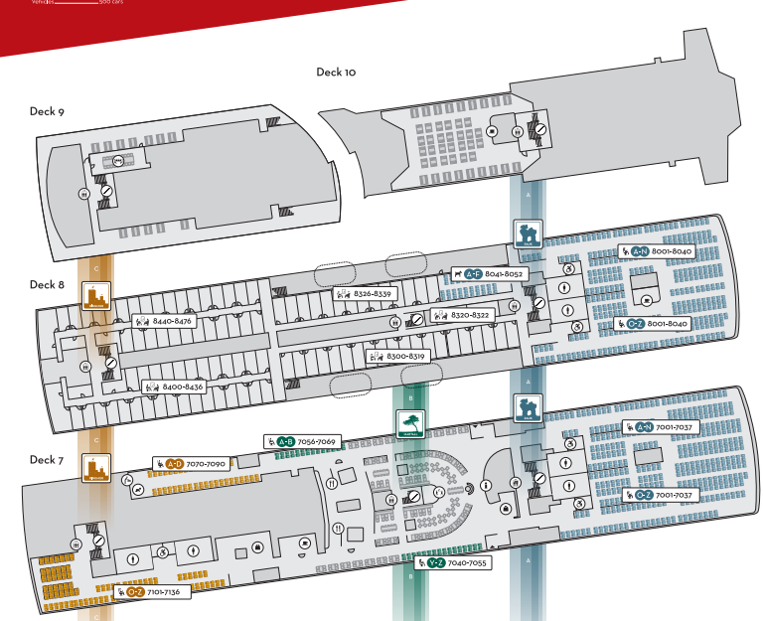
SF1650 – antal platser per komfortalternativ
Insides kupé: 12 st
Utsides kupé: 50 st
Barnsalong: 74 st
Mittsalong: 58 st
Aktersalong: 170 st
Försalong: 1220 st
Notes:
Vad säger bilden?
Bilden visar hur sittplatser och komfortalternativ på färjan SF1650 är ojämnt fördelade:
Försalong: 1 220 platser ≈ 77 %
Aktersalong: 170 platser ≈ 11 %
Mittsalong: 58 platser ≈ 4 %
Barnsalong: 74 platser ≈ 5 %
Kupé, utsides: 50 st ≈ 3 %
Kupé, insides: 12 st ≈ 1 %
Som bilden visar finns ett stort antal sittplatser och kupéer, men den klart största andelen finns i den dyraste komfortklassen – försalongen. De billigare alternativen, som mittsalong och barnsalong, utgör endast en mycket liten del av det totala utbudet.
Asymmetrisk distribution och prissättning – vad innebär det i praktiken?
Få billiga platser → snabbt slutsålda
Eftersom antalet platser i de billigare salongerna är så begränsat, säljs de ut tidigt. Det innebär att många resenärer – särskilt de som bokar närmare avresedatum – inte har något annat val än att köpa dyrare biljetter i försalong eller kupé.
Förväntat högre faktisk prisnivå för resenärerna
Trots att det finns flera komfortalternativ med olika priser, leder den sneda fördelningen till att många resenärer i praktiken betalar för de dyrare alternativen, eftersom det är dessa som har störst tillgång. Det betyder att det verkliga priset för en genomsnittlig resa ofta blir högre än vad prislistan antyder.
Säsongseffekten förstärks
Under perioder med hög efterfrågan, som sommar och helger, säljs de få billigare platserna ännu snabbare. Det gör att genomsnittspriset under högsäsong blir markant högre, och tillgången till de billigaste alternativen mycket begränsad.
Vad innebär detta för Gotland?
Den ojämna fördelningen mellan komfortalternativen innebär att många resenärer inte har reella möjligheter att välja billigare alternativ. I praktiken blir därför färjan dyrare än vad prissystemet ger intryck av, särskilt för familjer, pendlare och resenärer som inte kan boka långt i förväg.
För att stärka Gotlands tillgänglighet behövs ett system där balansen mellan pris, kapacitet och behov ses över – så att fler faktiskt kan resa till rimlig kostnad och på villkor som passar deras förutsättningar.

Slide 13

Tillgänglighet på färjan:
Den gotländska familjen
Mittsalong
Aktersalong
Försalong
Utresa
Hemresa
Utresa
Hemresa
Utresa
Hemresa
v.40
v.41
v.42
v.43
Notes:
Vad säger bilden?
Bilden visar tillgängligheten på färjan för den gotländska familjen under veckorna 40–43, baserat på en undersökning gjord den 25 september 2025. Den jämför tillgången till olika komfortalternativ – mittsalong, aktersalong och försalong – för både utresa och hemresa.
Resultatet visar tydligt att de billigaste biljetterna i mittsalong var slutsålda redan vid bokningstillfället under samtliga veckor. Samtidigt fanns god tillgång till platser i de dyrare komfortalternativen – aktersalong och försalong – under hela perioden.
Vad innebär detta för Gotland?
Undersökningen visar att billiga alternativ försvinner snabbt, även under lågsäsong. Det innebär att många resenärer, särskilt familjer, inte har någon reell möjlighet att välja de lägre prisnivåerna.
När de billigaste biljetterna är slut återstår i praktiken bara två val:
Betala ett högre pris för att kunna resa när man behöver.
Justera vardagslivet – exempelvis genom att resa på andra dagar eller tider, vilket kan innebära att ta semester, låta barnen missa skola eller bryta mot skolplikt.
Detta visar att färjans tillgänglighet inte bara handlar om hur många avgångar som finns, utan också om hur priser och platsfördelning påverkar människors möjlighet att resa på rimliga villkor.

Slide 14
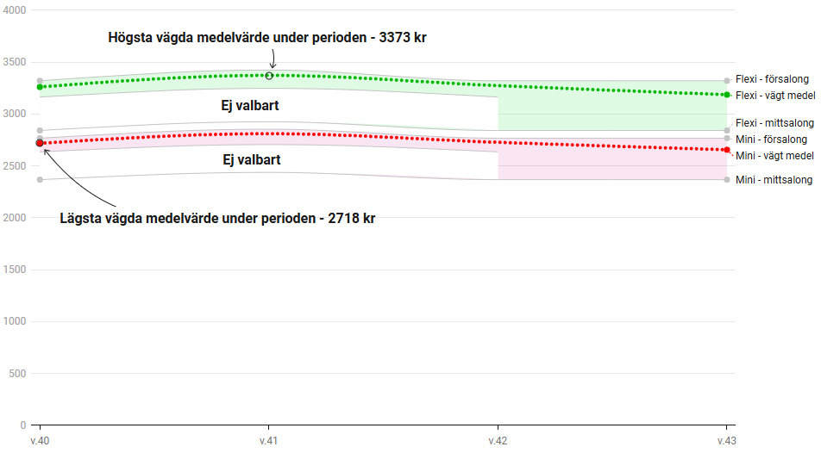
Påverkan på priset:
Den gotländska familjen, Mini och Flexi, lågsäsong
Notes:
Vad säger bilden?
Bilden visar hur tillgängligheten på färjan påverkar priset för den gotländska familjen när de väljer mellan biljettyperna Mini (billigast) och Flexi (dyrare och ombokningsbar). Diagrammet visar prisutvecklingen under veckorna 40–43, och markerar perioder där vissa komfortalternativ – främst de billigare salongerna – inte längre gick att boka.
När tillgängligheten minskar för de billigare salongerna stiger det realiserade snittpriset. Under perioden låg det högsta vägda medelpriset på 3 373 kronor, medan det lägsta uppmättes till 2 718 kronor. Skillnaden illustrerar hur utbudet av komfortalternativ direkt påverkar den faktiska kostnaden för resan – inte genom prisjusteringar, utan genom begränsade valmöjligheter.
Vad innebär detta för Gotland?
Resultatet visar att prisnivån inte enbart bestäms av biljettpriserna i sig, utan också av vilka alternativ som faktiskt är tillgängliga vid bokningstillfället. När de billigare salongerna snabbt säljs slut, tvingas resenärer boka dyrare alternativ – vilket gör att den faktiska kostnaden för en resa stiger.
För gotländska familjer innebär det att priset på färjan i praktiken styrs av tillgång snarare än valfrihet, vilket särskilt drabbar dem som inte kan planera eller boka långt i förväg. Det förstärker den ekonomiska ojämlikheten i tillgängligheten till fastlandet och gör vardagliga resor mer kostsamma för många hushåll.

Slide 15
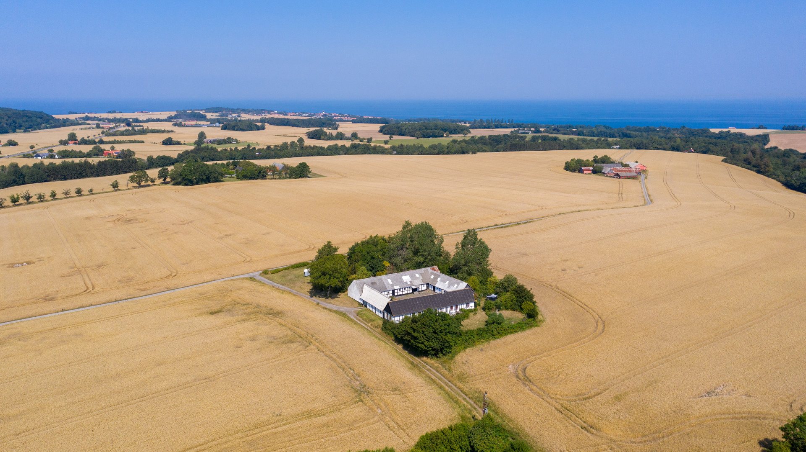
Jämförelse: hur har våra grannländer löst det?
Bornholm

Slide 16
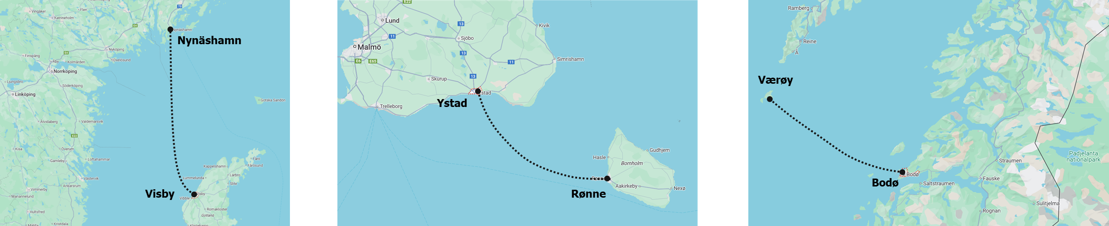
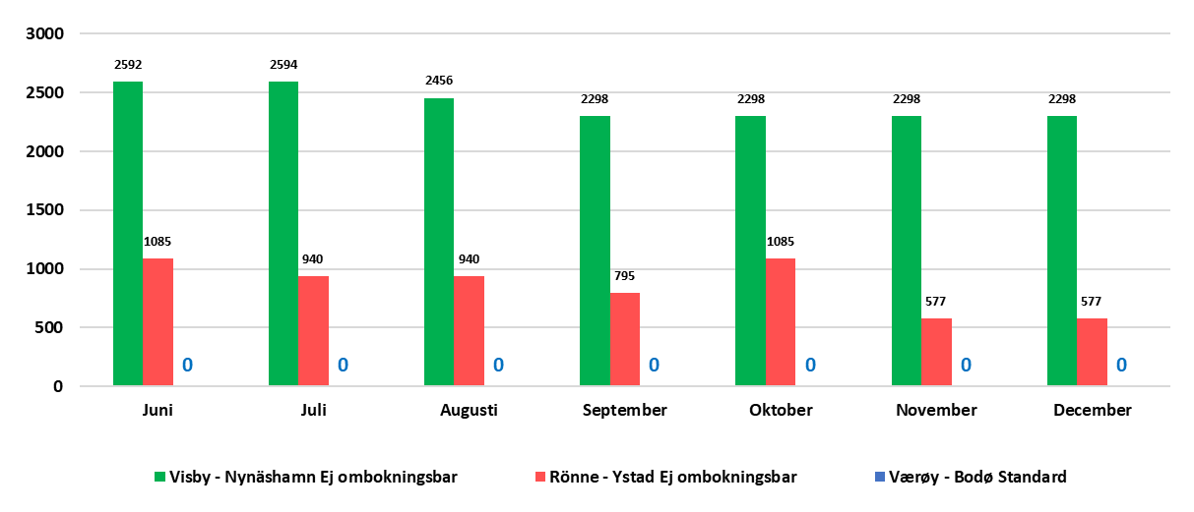
Priser typresor från svensk, dansk och norsk ö, SEK, hög- och lågsäsong
Resenärer: 2 vuxna och
2 barn (3–12 år)
Fordon: bil under 6m
Faktisk disponibel månadsinkomst: 4339 kr
Platser: billigast komfortalternativ
Biljettyp: Mini
Ort: se kartor
Resa: tur och retur
Undersökt period: juni–december, 2025
Utresa: förmiddag fredag
Hemresa: eftermiddag söndag
Notes:
Vad säger bilden?
Bilden visar en jämförelse av färjepriser för en familj (två vuxna och två barn med bil under 6 meter) som reser tur och retur från tre öar i Sverige, Danmark och Norge: Gotland (Visby–Nynäshamn), Bornholm (Rønne–Ystad) och Værøy (Værøy–Bodø). Priserna gäller för det billigaste komfortalternativet (Mini) utan ombokningsmöjlighet, under perioden juni–december 2025.
Prisnivåerna är följande:
Visby–Nynäshamn: cirka 2 300 – 2 600 kr under hela perioden.
Rønne–Ystad: cirka 600–1 100 kr.
Værøy–Bodø: 0 kr.
Skillnaden mellan Gotland och Bornholm är därmed ungefär dubbla prisnivån för motsvarande resa, medan Norge erbjuder avgiftsfri transport till fastlandet.
Vad innebär detta för Gotland?
Jämförelsen visar att Gotland har betydligt högre färjepriser än andra nordiska öar med liknande avstånd till fastlandet. Där Danmark och Norge har modeller som reducerar kostnaden för öborna, möter gotlänningar en avsevärt större privat kostnad för grundläggande tillgänglighet.
För gotländska hushåll innebär det att resor till och från fastlandet blir en tydlig ekonomisk tröskel, särskilt för familjer. Skillnaden illustrerar hur Gotland inte har samma transportpolitiska förutsättningar som jämförbara ö-regioner, trots att färjan även här fungerar som den enda ”landsvägen” till övriga landet.

Slide 17
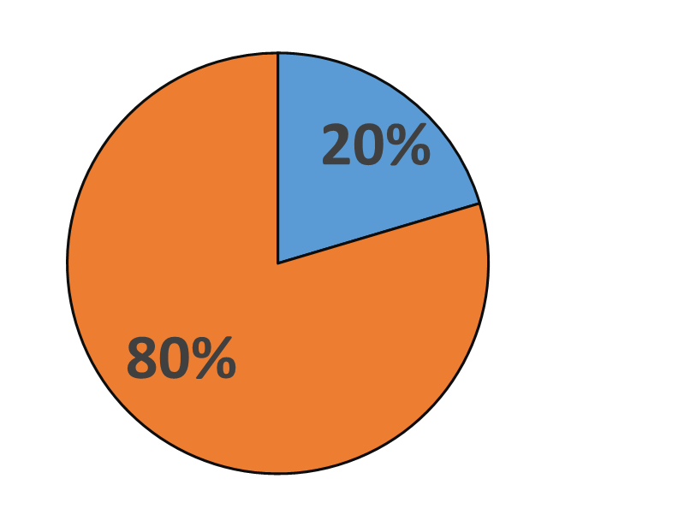
Jämförelse*:
Biljettpriser** i relation till vad hushållen har kvar att leva på (KALP)
Mini
Flexi
Kupé
Utan dansk landsvägsprincip
Mini
Med dansk landsvägsprincip
*) utan och med dansk landsvägsprincip
**) vägda medelvärden
Notes:
Vad säger bilden?
Bilden visar hur stor del av en gotländsk familjs kvar att leva på-belopp (KALP) som går till en färjeresa tur och retur till fastlandet – både utan och med tillämpning av den danska landsvägsprincipen.
I den övre delen av bilden illustreras dagens situation:
Mini: 60 % av hushållets KALP går till resan, 40 % återstår.
Flexi: 72 % går till resan, 28 % återstår.
Kupé: 81 % går till resan, 19 % återstår.
I den nedre delen visas hur situationen skulle se ut med dansk landsvägsprincip, där färjepriserna motsvarar kostnaden för en motsvarande resa på fastlandet. Då skulle en resa med Mini-biljett endast motsvara 20 % av hushållets KALP, och 80 % skulle återstå efter resan.
Vad innebär detta för Gotland?
Skillnaden mellan nuvarande prisnivå och ett system enligt dansk modell är betydande. Med nuvarande prissättning går en stor del av hushållets ekonomiska utrymme åt till en enda resa, medan landsvägsprincipen skulle kraftigt minska den ekonomiska belastningen för gotländska familjer.
Detta visar tydligt att prissättningen på färjan inte bara handlar om transport – den påverkar likvärdigheten i levnadsvillkor och möjligheten att delta i vardagliga aktiviteter på fastlandet. En tillämpning av den danska modellen skulle innebära ett mer rättvist och tillgängligt prissystem, där Gotland i praktiken får samma förutsättningar som andra delar av landet.

Slide 18






Vad blir då resultatet för Gotland?
Minskad attraktivitet för inflyttning och etablering
Högre levnadskostnader
Högre kostnader för gotlänningar än för jämförbara resor på fastlandet
Försämrad konkurrenskraft för företag
Försämrade möjligheter till social sammanhållning
Försämrad krisberedskap och samhällsservice
Notes:
Högre levnadskostnader
De höga färjepriserna påverkar hushållens ekonomi direkt. För många gotländska familjer blir resor till fastlandet en stor utgift som måste vägas mot andra nödvändiga kostnader som mat, boende och övriga transporter. Det innebär att vardagen på Gotland blir dyrare, och att det ekonomiska utrymmet för fritid, resor och socialt umgänge minskar. På sikt leder det till en generell ökning av levnadskostnaderna, särskilt för dem som är beroende av regelbundna resor till fastlandet.
Minskad attraktivitet för inflyttning och etablering
När kostnaden för att resa till och från Gotland är hög påverkar det öns attraktivitet som en plats att bo, leva och verka på. Det blir svårare att locka nya invånare, studenter och företagsetableringar när tillgängligheten är begränsad och resekostnaderna är höga. För många väger de praktiska och ekonomiska hindren tyngre än livskvaliteten som Gotland i övrigt erbjuder. Detta riskerar att bromsa befolkningstillväxten och minska dynamiken i det lokala näringslivet.
Högre kostnader för gotlänningar än för jämförbara resor på fastlandet
Gotlänningar betalar mer för motsvarande resor än personer på fastlandet, trots att färjan utgör deras enda förbindelse till övriga Sverige. Det innebär en systematisk ojämlikhet där resor som är självklara för andra – till exempel till arbete, studier, släkt eller kulturaktiviteter – blir ekonomiskt betungande för gotlänningar. Skillnaden förstärker känslan av avstånd och särskiljer Gotland från resten av landet.
Försämrad konkurrenskraft för företag
När transportkostnaderna ökar påverkas hela näringslivets konkurrenskraft. Gotländska företag möter högre kostnader för att skicka eller ta emot varor, material och personal, vilket försämrar deras förutsättningar i jämförelse med företag på fastlandet. Detta drabbar särskilt små och medelstora företag samt branscher som är beroende av regelbundna transporter, såsom bygg, handel och turism. Högre kostnader leder i förlängningen till lägre lönsamhet, minskad tillväxt och svårare att rekrytera personal.
Försämrade möjligheter till social sammanhållning
Dyra färjeresor påverkar inte bara ekonomi och företagande, utan också det sociala livet. För många gotlänningar blir det svårare att upprätthålla relationer med släkt och vänner på fastlandet, delta i gemensamma aktiviteter eller resa bort över helger och lov. Den ekonomiska tröskeln för resor riskerar att öka isoleringen, särskilt för barnfamiljer och äldre.
Men konsekvenserna gäller också de som har släkt och vänner på Gotland. För dem blir det kostsamt att hälsa på, delta i familjehögtider eller upprätthålla nära relationer över tid. Detta minskar möjligheterna till ömsesidigt umgänge och bidrar till att Gotland i praktiken hamnar längre bort – inte geografiskt, men socialt. Det försvagar den sociala sammanhållningen och ökar känslan av avstånd och utanförskap, både för de som bor på ön och för deras närstående på fastlandet.
Försämrad krisberedskap och samhällsservice
En hög kostnadsnivå och begränsad transportkapacitet påverkar även Gotlands förmåga att hantera kriser och upprätthålla samhällsservice. Dyrare transporter försvårar logistiken vid sjuktransporter, varuförsörjning och bemanning inom vård och omsorg. Vid störningar eller höga kostnadslägen blir Gotland mer sårbart och mindre motståndskraftigt. Tillgänglighet till fastlandet är därmed inte bara en ekonomisk fråga, utan en grundläggande del av Gotlands beredskap och säkerhet.

